Slide 1
オープンクラウドをベースとした 実践的アカデミッククラウドの構築とその活用事例
2013.7.2
国立情報学研究所(NII)
横山重俊
Notes:
ご紹介いただきました国立情報学研究所の横山重俊と申します．
本日は education and research on open cloudというタイトルでお話させていただきます． 私はOpenStackに関係した活動をしていてアカデミックコミュニティに属しているもの，ということで今回この場でおはなしさせていただけていると理解しておりますので，
教育と研究とOpen Cloud および Open Stackの関係について語ることを期待されていると思って，この話を持って来ました．

Slide 2
はじめに
Notes:
はじめに，なぜ，今日こういう機会をいただいたかを分かっていただくためにも，OpenStackに関連する部分についての，自己紹介をさせていただきます．

Slide 3
自己紹介
国立情報学研究所（NII）において，
「教育クラウド」と「研究クラウド」の運用を担当
本日の内容
オープンクラウドを活用した
アカデミッククラウド構築事例として，
NIIの事例を紹介
Notes:
私は普段NIIという研究機関においてクラウドの運用をやっています．

Slide 4



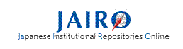




国立情報学研究所 について
大学共同利用機関法人 情報・システム研究機構
国立情報学研究所（National Institute of Informatics）
http://www.nii.ac.jp/
情報学研究の他，大学共同利用サービスの提供を行っています
コンテンツ
クラウド
認証連携
ネットワーク
Notes:
まず，もちろん私を知っている人はあまりいないと思いますけれど，それに加えて，「所属機関であるNII って？」という方も沢山いらっしゃると思います．
この研究機関は名前の通り情報学に関する国立の研究所で一ツ橋に本体があります． ただ，特徴的なのは研究とともに大学共同利用機関法人であることから共用サービスをいくつか運用しております．
下のレイヤからネットワークサービスであるSINET, 認証フェデレーションサービスである学認，その他，アカデミックコンテンツの提供サービス群，それと今日お話しするクラウドサービスなどになります．

Slide 5
教育クラウド・研究クラウドの開発と運用
教育クラウド
[Eucalyptus改]
研究クラウド
[OpenStack改]
Notes:
実際に私が運用しているクラウドは二つあります．教育クラウドと研究クラウド，教育クラウドの方は3年ほど運用を続けていて古いですのでベースはEucalyptusになります．
研究クラウド側は後でお話するようにベアメタルクラウドなんですけれど，Open Stackベースで構築しています．これらのクラウドサービス運用をやりながら，特に運用にかかわる
クラウド研究をやっているというのが私の日常になります．
運用すると同時に講義や学生指導、研究などもやっていますので、運用者であると同時に利用者でもあります。かなりヘビーな。

Slide 6

1. 教育クラウド
Notes:
最初に クラウド上での教育に関する取り組みについて

Slide 7
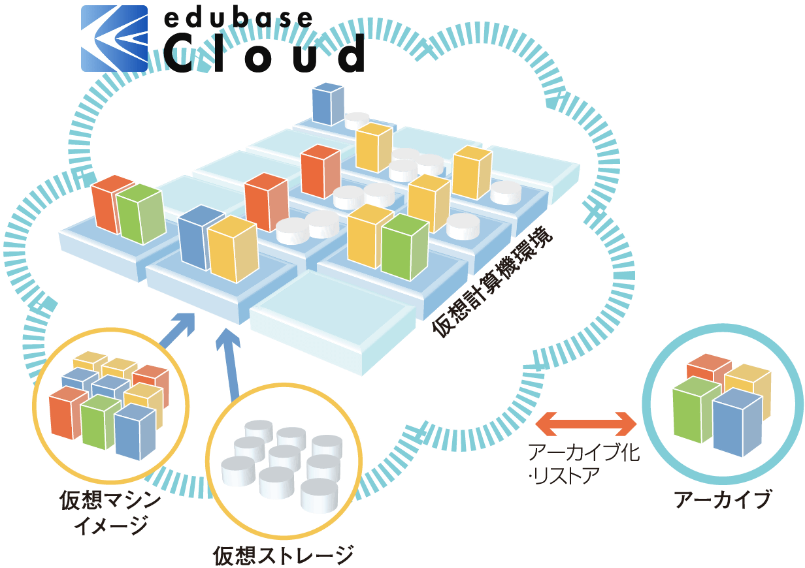

edubase Cloudとは
研究・教育のための実験・演習環境の提供
①専有性
②改変性
他への影響を恐れずのびのび実験
基盤からアプリまですべてを改良可能
外部クラウド
③連携性
他のクラウドとの連携
④保存性
http://grace-center.jp/prj_educloud.html
学術コミュニティ内で環境を検索・利活用
Notes:
NIIではIT教育を中心とした教育環境としてedubase Cloudという教育専用のクラウドを運用しています。研究・教育のための実験・演習環境の提供
をうたい文句にしておりまして、のびのびしたIT実験が出来るような工夫がしてあるOSSeucalyptusをベースとしたクラウドです。

Slide 8
edubase Cloudの構成
ミニクラウドとアーカイブ
アーカイブ申請により管理者が保存
Cloud#15
Cloud#14
Cloud#02
Cloud#01
Cluster
Controller
Cluster
Controller
Cluster
Controller
Cluster
Controller
アーカイブ
S3
S3
S3
S3
必要に応じ利用者がリストア
EBS
EBS
…
EBS
EBS
Projects B
Cluster
Controller
Cluster
Controller
Cluster
Controller
Cluster
Controller
Project A
Project C
Shared Cloud for Project B and Project C
Dedicated Cloud for Project A
LDAPによるユーザ管理
Notes:
のびのびしたIT実験が出来るような工夫として代表的なのが ミニクラウドと呼ばれるクラウド群をマルチクラウドで構成したこと。これにより専有性を確保し、延び延び無茶な実験ができます。クラウド基盤がOSSであるので基盤の改変まで出来てしまいます。
同時にミニクラウドをつなぐものとして共通利用者管理とアーカイブがあります。アーカイブを使うことで、スクラッチから始めるのではなくすでに先輩が作成したマシンイメージ等をアーカイブ化して流通させることで、実験などのレベルアップをはかります。

Slide 9
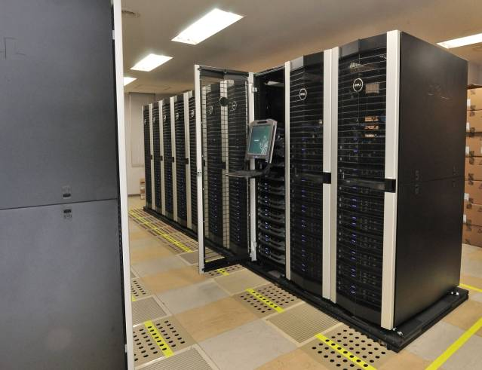
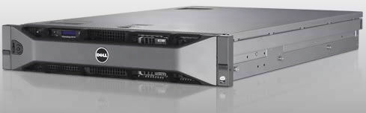
edubase Cloud の外観
200 nodes x 8 cores = 1,600 Virtual Machines
Dell社 PowerEdge R710
Xeon E5530 (2.40GHz) ×2, 32GB
国立情報学研究所 千葉分館に設置

Slide 10

教育クラウドのアーキテクチャ
仮想マシン
教育クラウド
(edubase Cloud)
ミニクラウド #1-#15
2010年5月より運用
物理マシン/NW
ミニクラウド共有
アーカイブ
仮想マシン
研究クラウド
(gunnii + tinii)
OpenStack
Hadoop
2012年7月より運用
#16
dodai
クラスタ共有 オブジェクトストア tinii
物理マシン/NW
インター
クラウド
基盤
研究
クラスタ
研究
クラスタ
研究
クラスタ
研究
クラスタ
2012年10月より実験
dodai @west
dodai @east
colony
Notes:
まとめとして、これがNIIの運用する教育クラウドのアーキテクチャになります。 15個の固定的に構成されたミニクラウドからなります。

Slide 11
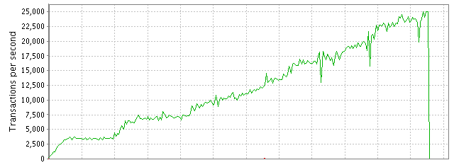
活用事例（PBL）
東京大学「実践工房」 Beyohnプロジェクト
既存のJavaアプリをクラウドへ移行するための基盤
Terracottaに自動スケーリング機能を組み合わせて開発
プロジェクトの進行に必要なリポジトリおよび開発環境などの情報環境をedubase Cloud上に実現
大規模な負荷試験を実施
Users
Load balancer
Automatic scale out
Web service
Web service
Web Service
cache
Beyohn
cache
Beyohn
cache
Beyohn
Auto scaling
Cache server
Data
DB
Notes:
二つ利用事例を紹介しますけれど、まずこちらは冒頭に寒い経験として紹介したプロジェクトです。東大のプロジェクトベースラーニング授業である実践工房の
Beyohnというプロジェクトでした。OSS Terracottaを使ってBeyohnというミドルウェアを開発しました。 Javaアプリケーションのコードを改変することなく
アプリケーションがスケーラブルになるというのが目標です。 中間発表は苦しかったのですけれど、その後元気になったクラウド基盤上で開発が進み、
最終報告会ではこのビデオのような動作を実現出来、無事参加メンバは単位取得ができました。

Slide 12
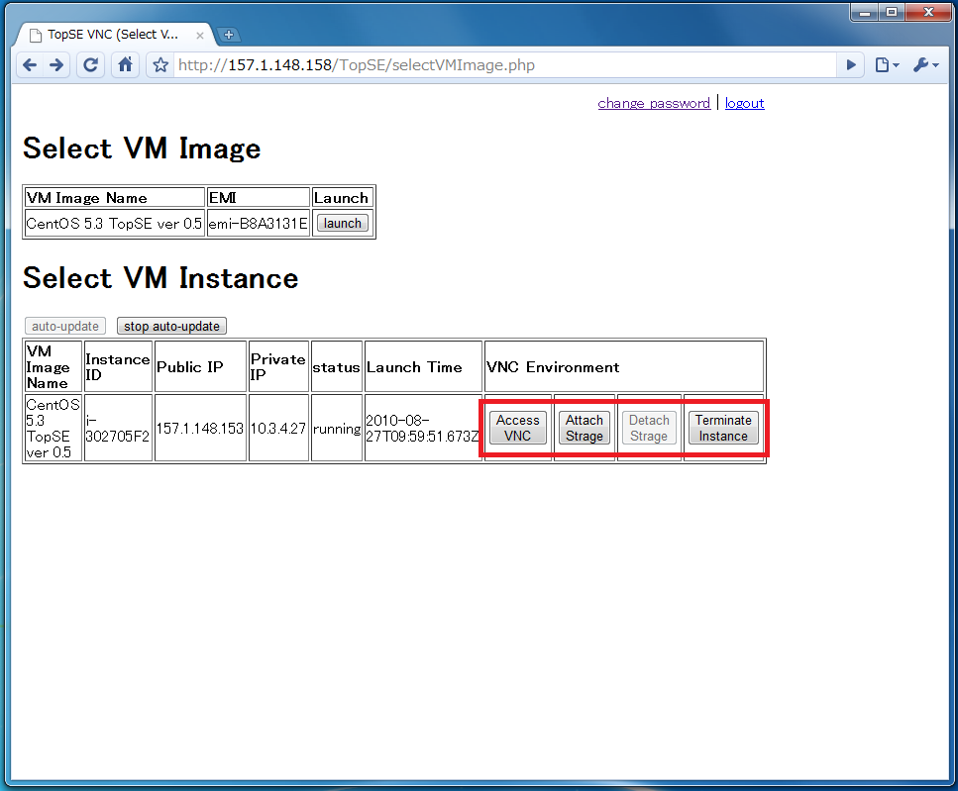
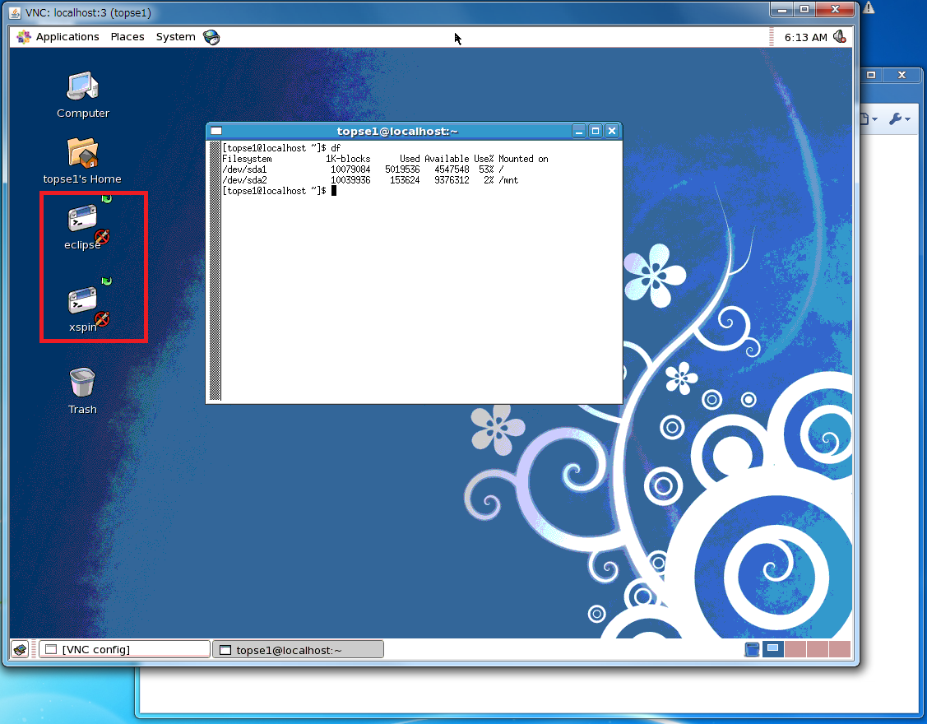
活用事例（講義）
講義で利用する実行環境準備ツール
実装モデル検証の講義で
用いるJavaプログラム向け
検証ツールJava Pathfinderが入ったデスクトップを事前準備
受講生ごとに専用ボリューム
を接続したインスタンスを提供
Notes:
また、NII GRACEセンタでやっている社会人向けIT教育プログラム トップエスイーでも教育クラウドを使った講義と演習をやっています、
この例は実装モデル検証での利用風景です。 Javaプログラム向け検証ツールJava Pathfinderが入ったデスクトップをクラウド内に
事前準備しておき、講義準備の手間を軽減しています。

Slide 13
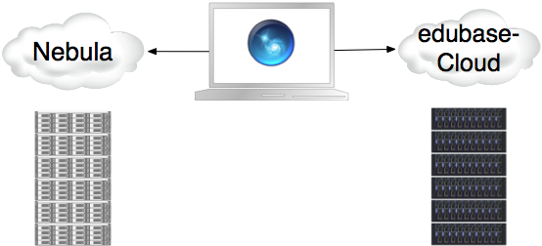

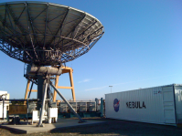
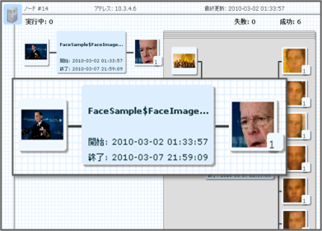
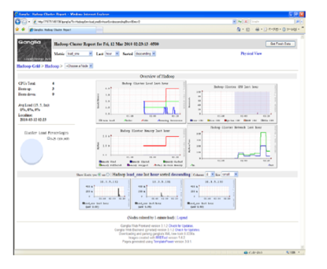
活用事例 （共同実験）
Collaboration between NASA Ames and NII (2010.3-2010.6)
Open interface
Program cooperation
Program portability
Open data
Interoperable Data
Open source
Quality with community
@ Mountain view
@ Chiba
NII Application on Nebula:
Hadoop System developed at NII
NASA Application on edubase Cloud:
WorldWide Telescope
Notes:
それが、この共同実験でして、お互いのクラウドの上のアプリケーションを相手のクラウドの上へ、メールベースの簡単な情報交換で実現するというものでした。
我々の教育クラウド上の教育コンテンツをNebula 実際には novaの原型の上で動かし、彼らのWorldWide Telescopeというアプリケーションを教育クラウド上
で動かしました。 WorldWide Telescopeの画像データは巨大なので、アプリケーションと一部トップの画像データだけを教育クラウドに持ち込んで、
ズームアップした際にはオンデマンドでNebula cloudへアクセスするというもでした。
こちらが、プレスリリースの際にNIIに来ていただいたNASAのメンバの方々です。 （ビデ
これは2010.6のNIIのオープンハウスの際に行ったものなんですけれど、直後にOpenStackの活動が始まりました。

Slide 14

トップエスイー クラウドコース
IT技術者対象の教育プログラム
産学連合による実践教育
ソフトウェア開発現場に最新の研究成果を導入
トップエスイー
http://www.topse.jp/
要求工学
アーキ テクチャ
モデル検査
形式 仕様記述
クラウド
超上流 要求分析
アスペクト
指向開発
並行システムの 検証と実装
形式仕様記述 (セキュリティ編)
分散処理 アプリ演習
ゴール指向
要求分析
ソフトウェア
パターン
性能
モデル検証
形式仕様記述 (Bメソッド編)
クラウド基盤
構築演習
要求獲得
コンポーネント ベース開発
設計モデル
検証 (応用編)
形式仕様記述 (基礎・VDM編)
クラウド
実践演習
共通 科目
ソフトウェア
メトリクス
基礎理論
テスティング(基礎)
セキュリティ 概論
ソフトウェア
工学入門
テスティング(応用)
Notes:
少し触れましたけれどNIIでは社会人向けのIT教育プログラム トップエスイーを提供しています。
サイエンスにもとづくものづくりを標榜しており、最新の研究成果を実践的な教育に展開している
ことが特徴で、ここに述べるような講義を１年コースで提供しています。 毎年40人ほどの修了生
を輩出しているプログラムです。 この中でも昨年度からクラウドコースが提供されるようになりました。
以下にそのコースの中から二つの講義を紹介します。

Slide 15
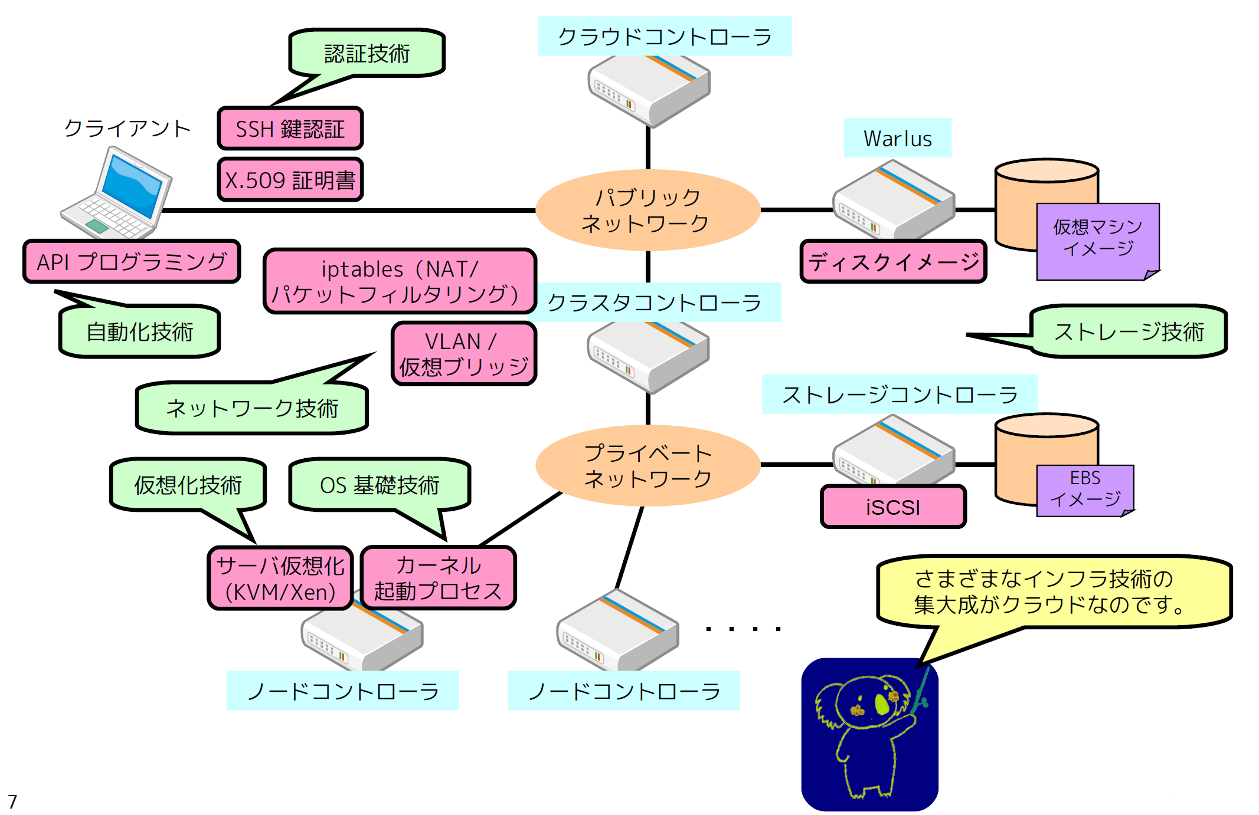
クラウド基盤構築演習
Eucalyptus プライベートクラウド構築体験
Notes:
一つはプライベートクラウド構築者になってもらう演習講義です。 15コマみっちりクラウドを実現するインフラ技術の復習から
はじめて、各自 一つのeucalyptusクラウドを構築するまでを実施します。 実際には資源の節約のためにnested KVMを
使って二段重ねのクラウドで講義・演習環境を作っています。

Slide 16
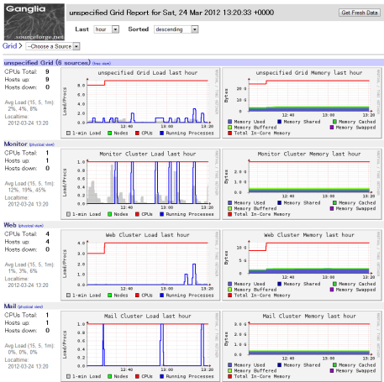
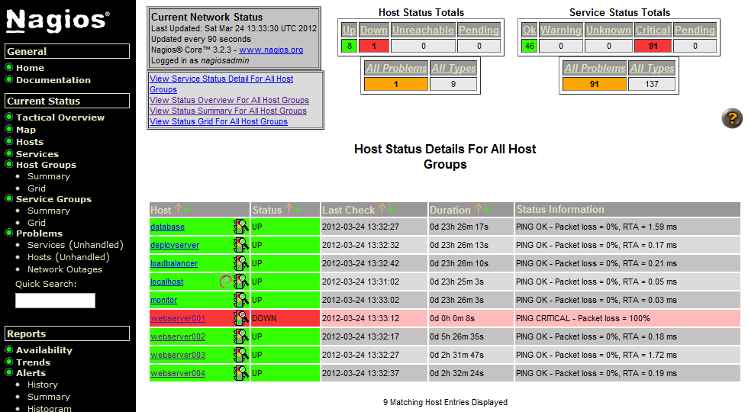
クラウド実践演習
クラウドアプリケーション運用業務体験
クラウドに対応できる 監視システム
Webシステム (edubase Cloudを活用)
① 障害 発生
Load Balancer
(nginx)
②監視する
Web Server
(Apache2)
Web Server
(Apache2)
Web Server
(Apache2)
Application Server
(Tomcat)
Application Server
(Tomcat)
Application Server
(Tomcat)
⑤復旧する
Application
Application
Application
③障害検知
Database Server
(MySQL)
④連携する
自動でサーバーの障害を復旧する プログラム
演習課題
仕組みを構築する
受講生
プログラムを作成する
Notes:
次は、クラウドアプリケーションの運用者になっていただく演習です。こちらは８コマの講義です。まずは手動で様々インシデントに対応する体験をし、それの対応を以下に自動化するかなどを体験します。 講義中にはターゲットアプリケーションに対して様々な負荷やインシデントを講師側から仕掛け、それへの対応品質をグループ毎に比較する等模擬運用のリアリティを増す工夫をしています。

Slide 17
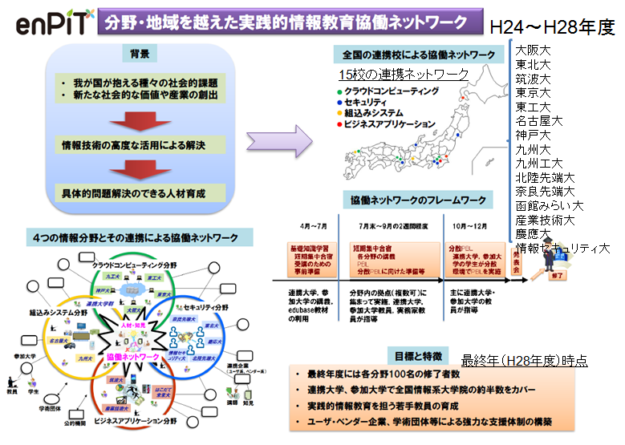

実践的情報教育での利用
Notes:
社会人教育だけではなく今年度から始まった実践的情報教育協働ネットワーク 愛称 enPiTでも、特にクラウド分野を中心に教育クラウドを活用いただいています。

Slide 18
教育クラウド デモンストレーション
仮想マシン
Devstack環境
edubase Cloud #16
Notes:
15個のミニクラウドから構成される教育クラウドが手狭になったので後でご紹介するベアメタルクラウドである研究クラウドの一部を使ってedubase Cloud#16, #17を運用しています。
その#16の上で今実験しているInstall as a ServiceというOpenStackなどのソフトウェアの自動インストールをサービス化したものを使って教育クラウドの利用シーンをご覧いただきます。

Slide 19
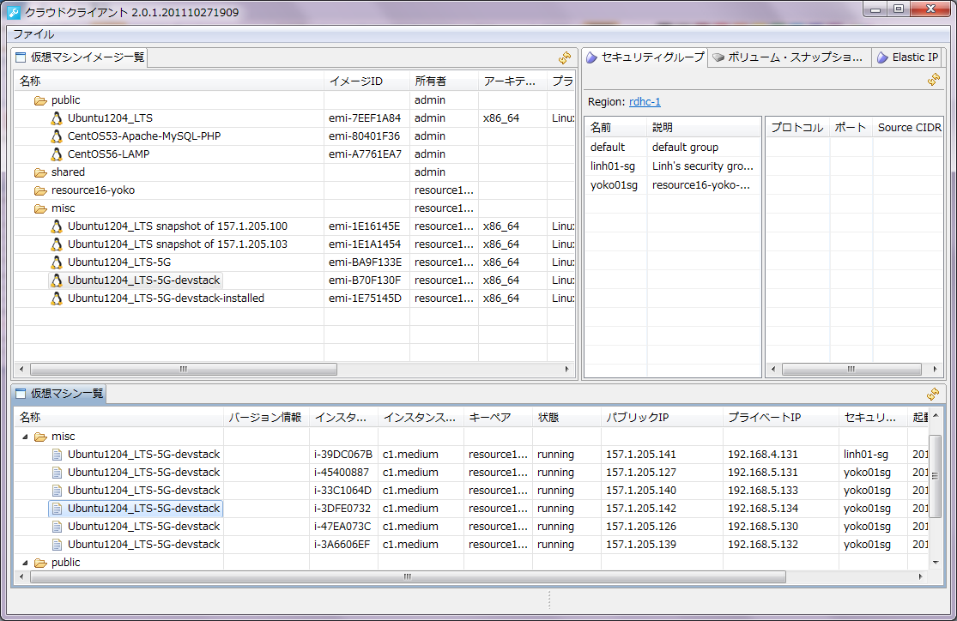
教育クラウド デモンストレーション
edubase Cloud #16 で devstack環境
devstack用インスタンス群
19
Notes:
教育クラウド上で後でお話するdodaiをSaaS化したInstall as a Serivceの試験をしています。
これが教育クラウドのクラウドクライアントで、ここに見えるのがInstall as a Serivceを構成する
インスタンス群です。
こちらが 157.1.205.121 という フロントエンドにアクセスした際のユーザインタフェースです。
これでOpenStackやEucalyptusやHadoopなどをターゲットノードにインストールします。

Slide 20
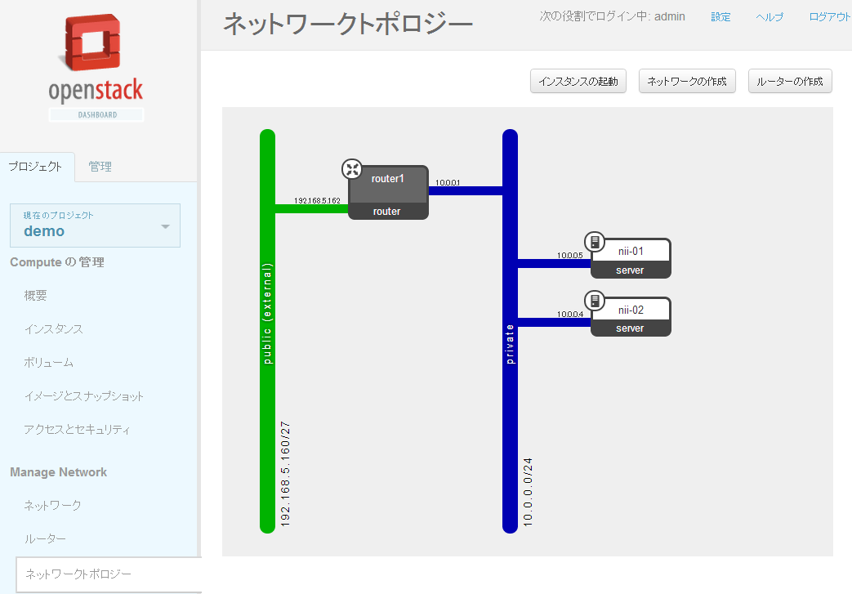
教育クラウド デモンストレーション
OpenStack on Eucalyptus on OpenStack

Slide 21
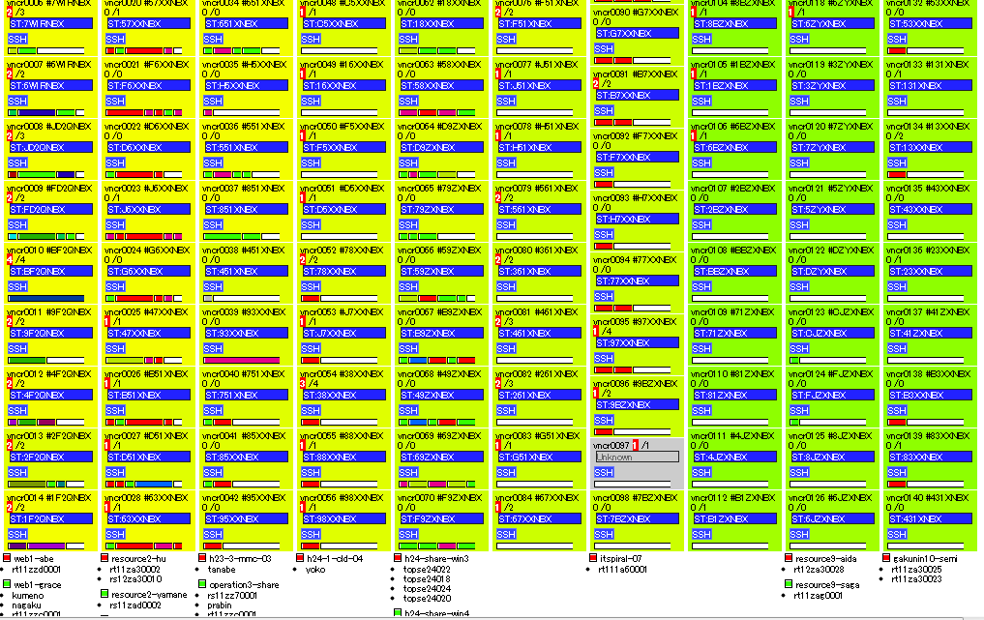
教育クラウド デモンストレーション
edubase Cloud 監視画面
Notes:
こちらは日常運用業務用に作成した教育クラウドの監視画面になります。 各種監視ツールからの情報をワンストップで取得できるツールとなります。
こういう運用現場から出てくる自分たち自身の要望に対応するツールやノウハウの積み重ねで何とか運用の省力化をはかり運用が続けられています。

Slide 22
2. 研究クラウド
Notes:
三つ目はクラウド上の研究で、クラウドを活用した研究環境構築について述べます。

Slide 23
研究クラウド構築の背景
幹部側の要求：
投資対効果向上
(より大きな研究成果）
研究者側の要求：
研究効率アップ
（より早く、より簡単）
・リソース共有化による
利用率向上
・運用集中化による効率化
大規模研究環境構築の
迅速化
運用作業の軽減
クラウドの導入により一挙解決！！
いいえ，次の 課題 があります
・物理マシン相当の安定的性能確保
・既存計算機リソースと接続
Notes:
研究環境構築に向いた研究クラウドと呼ばれるものをNIIでは開発し運用しています。まず、その背景としてこのシートに書かれたようなものがありました。
研究所長からの投資対効果向上要望、研究者からの研究効率アップという要望を満たす解としてクラウド技術の適用が検討され、すでに教育クラウド
の運用をしていた私たちに、「研究クラウドも作ってよ。」という要求が出て来ました。 教育クラウドと同じもので満足していただけるなら話は簡単だったの
ですけれど、そうはいかなかったのに苦労しました。 その辺をご紹介します。

Slide 24
研究環境の現状
① 物理マシンクラスタ提供
研究環境-C
研究環境-A
研究環境-B
物理スイッチ
物理マシン
物理ストレージ
物理スイッチ
物理マシン
物理ストレージ
物理スイッチ
物理マシン
物理ストレージ
② 仮想マシンクラスタ提供
（VM : 仮想マシン）
研究環境-A
研究環境-B
研究環境-C
VM
VM
VM
VM
VM
VM
VM
VM
VM
IaaS
物理ストレージ
物理スイッチ
物理マシン
Notes:
上が通常の研究グループ毎の現状の研究環境構築の様子です。 下は、じゃあクラウド基盤を使ったらいいじゃないか？教育クラウドと同様に
研究クラウドを作ったらいいんじゃない？と言った時の研究環境構築の様子です。

Slide 25
研究環境構築時の課題
１．リソース共有化による利用率向上
２．運用集中化による工数削減
物理スイッチ
物理マシン
物理ストレージ
物理スイッチ
３．計算機リソースへの投資削減
物理マシン
物理ストレージ
４．大規模実験環境構築/運用の作業軽減
物理スイッチ
物理マシン
物理ストレージ
５．物理マシン相当の安定的性能確保
VM
VM
VM
VM
VM
VM
VM
VM
VM
６．既存計算機リソースとの融合
IaaS
物理スイッチ
物理マシン
物理ストレージ
Notes:
どちらも問題があり新たに研究クラウドとして使えるものを開発する必要がありました。
上のアプローチではリソース共有化による利用率向上、… が満たせません。 下のアプローチでは
物理マシン相当の安定的性能確保 、…が満たせません。

Slide 26
Cluster as a Service(CaaS) の導入
物理マシン
クラスタ-A
物理マシン
クラスタ-B
物理マシン
クラスタ-C
1. ソフトウェア
構成設定機能
2. ソフトウェア
インストール機能
貸出
返却
Cluster as a Service (CaaS)
3. クラスタ
構築機能
4. リソース
プール管理
物理サーバプール
Notes:
そこでベアメタルマシンのクラウスで研究環境をオンデマンドで構築することができるサービス Cluster as a Serviceというものを導入することを考えました。
短くCaaSと言います。

Slide 27
CaaSの原理
Applications
Deploy インタフェース
を使ったクラウド基盤構築
PaaS
IaaS の
Compute インタフェース
を使ったクラスタ構築
VM
Cluster
VM
Cluster
Cluster as a Service の
Deploy インタフェース
を使ったクラウド基盤構築
IaaS
IaaS
PaaS
Cluster as a Service の
Compute インタフェース
を使ったクラスタ構築
Bare-metal
Cluster
Bare-metal
Cluster
Bare-metal
Cluster
既に標準化されたインタフェース（IPMI, PXE bootなど）を活用
CaaS
Hardware/Network
Notes:
CaaSの原理はこうです。 ハードウェア 、ベアメタルをハンドリングする際に、ベンダに依存しないインタフェースのみを使うことを考えます。
これを使ってクラスタ内のベアメタルを起動し、その上にさらにDeployment toolを使ってIaaSやPaaSを乗せます。この構造は仮想マシンに
も適用できるので、こういう重ね技が可能になります。

Slide 28
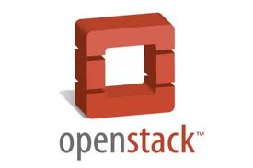
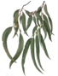

CaaSの実装例 - dodai
“Elastic Private Cloud”
on demand
on demand
on demand
Based on
Deployment Tool
dodai-deploy
Cluster as a Service
generalized
Compute
dodai-compute
bare metal
supported
https://github.com/nii-cloud/dodai
Notes:
CaaSの実装例としてdodaiというものがありgithub上で開発を続けております。2層構造になっていて上位層はnova deployment toolをフレームワーク化したもので
Dodai-deployと言います。下位層はnovaのbaremetal版でdodai-computeといいます。これらを使ってサイズが可変という意味でエラスティックな
プライベートクラウドとしてOpenStack on demandやHadoop on demandなどが構成できます。

Slide 29
研究クラウド - gunnii+tinii
- 物理マシンも扱え，既存資産を活用できるクラウド -
既存クラスタ
研究クラウド
既存クラスタのVLAN_IDとクラウド内クラスタIDをマッピング
グニー (gunniii)
っと伸縮
クラスタ共有
Object Store Service
tinii
貸出
既存クラスタ-A
クラウド内
クラスタ-A
返却
クラウド内
クラスタ-B
物理マシンプール
既存クラスタ-B
あたかもプロジェクトセグメントにクラスタが追加されたごとく
あたかも仮想マシンのごとくGUI/CLIでクラスタ構築
Notes:
このdodaiを使ってNIIの研究クラウドは出来ています。一つの工夫は既存のプロジェクトのネットワークセグメントを研究クラウド内に張り出す仕組みで
VLANとOpenFlowのリージョンの対応付けをdodaiから実施することで実現していることです。

Slide 30

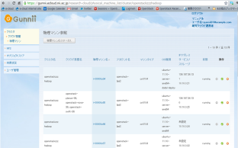
研究クラウドの特徴
(1)仮想マシン単位ではなく，物理マシンを占有
(2)研究グループVLANに
直接接続
(3)クラスタ共有 Object Store Service
Object Store Service
tinii
研究グループA VLAN
(6)学認連携
研究グループB VLAN
(5)教育クラウドの拡張が可能
edubase Cloud #16., #17, …
Machine(Physical/Virtual)
研究クラウド共用 VLAN
Software(OS, Apps, …)
(4)Cluster Installer(dodai)により
グループ内IaaSなどの
計算環境が構築が容易
Notes:
これが研究クラウドの特徴をまとめたもので、今まで述べたもの以外に認証を学認に外出しした点やswiftで作ったオブジェクトストアサービス
があります。 後、教育クラウドが手狭になったのでElasticなミニクラウドを研究クラウドの上に動的に構築して
運用しています。

Slide 31
研究クラウド利用例
ネットワークシミュレーションパラメータサーベイ
インターネットトラヒックの解析
量子情報シミュレーション
物理系（レーザーネットワーク）のシミュレーション
分散処理アルゴリズム開発
動画像解析
クラウド利用技術に関する研究開発
実験社会心理学研究用実験サーバ
分散処理によるネットワークトラフィック分析
分散ストレージ実験の１サイトとして参加
分散オブジェクトストア実験
自然言語処理
クラウド基盤IaaS構築演習（教育）
クラウド基盤提供 edubase Cloud #16, #17 （教育）
Notes:
これらが現在の研究クラウドの利用例になります。

Slide 32
研究クラウドのアーキテクチャ
仮想マシン
教育クラウド
(edubase Cloud)
ミニクラウド #1-#15
2010年5月より運用
物理マシン/NW
ミニクラウド共有
アーカイブ
仮想マシン
研究クラウド
(gunnii + tinii)
OpenStack
#16
Hadoop
2012年7月より運用
dodai
クラスタ共有 オブジェクトストア tinii
物理マシン/NW
インター
クラウド
基盤
研究
クラスタ
研究
クラスタ
研究
クラスタ
研究
クラスタ
2012年10月より実験
dodai @west
dodai @east
colony
Notes:
研究クラウドのまとめとしてそのアーキテクチャを書きとめました。 Dodaiにより教育クラウドでは固定的であったクラウド間の壁が可変になっています。

Slide 33
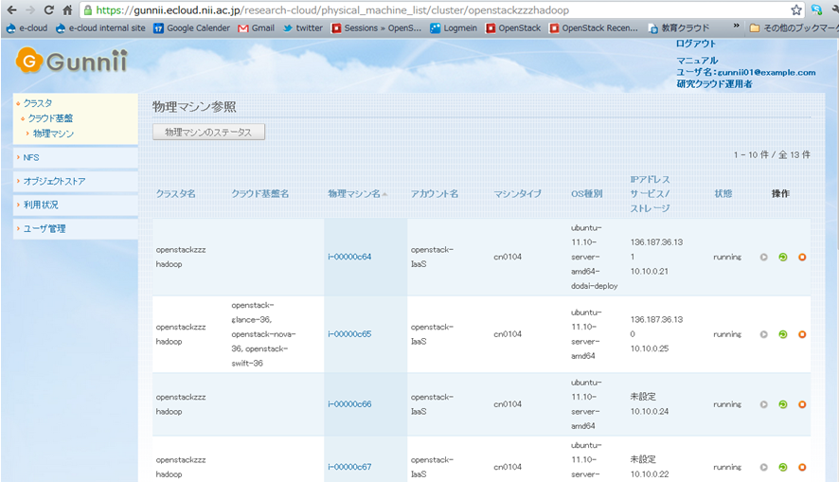
研究クラウド デモンストレーション
研究クラウドの利用GUI
対応済
33
Notes:
研究クラウドのGUIをお見せします。
ここで確保したクラスタにdodai-deployを用いてOpenStackをdeployします。
しばらくdeployに時間がかかるので、話を先に進めます。

Slide 34
3. インタークラウド基盤
Notes:
最後にクラウドに関する研究です。

Slide 35
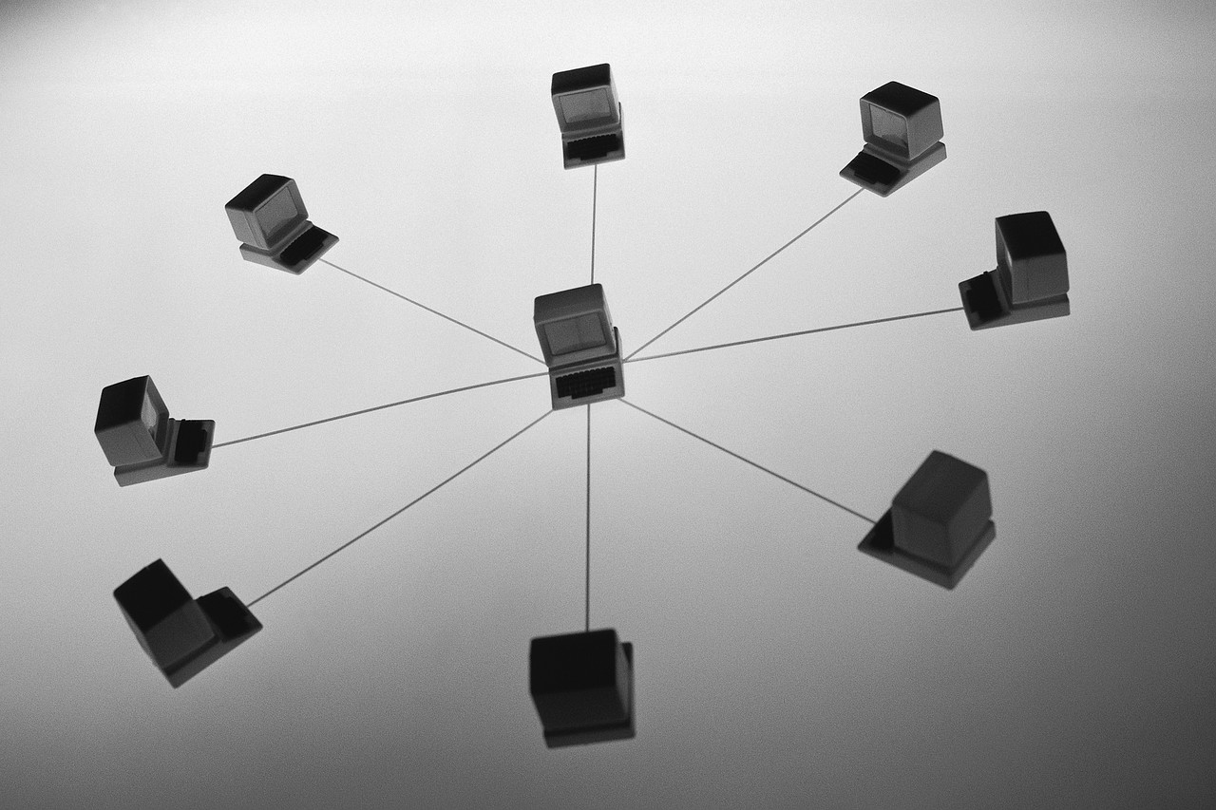
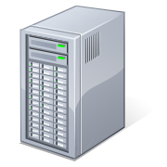
アカデミックコミュニティクラウド
地域クラウド
北海道クラウド
海外
アカデミック
クラウド
北陸クラウド
東北クラウド
関西クラウド
インタークラウド基盤
パブリック
クラウド
東海クラウド
関東クラウド
九州クラウド
四国クラウド
地域クラウドが普及
インタークラウド基盤により連携
Notes:
アカデミックコミュニティクラウド実現への貢献を目的に、クラウドの研究を進めています。
アカデミックコミュニティクラウド自身はこの絵にありますように各所のアカデミッククラウドをハブとなるインタークラウド基盤を活用して連携したものとなることを想定しています。

Slide 36
アカデミックコミュニティクラウドの現状
海外
アカデミック
クラウド
北海道大学
クラウド
大阪大学
クラウド
パブリック
クラウド
九州大学
クラウド
NIIクラウド
大学毎のクラウド構築が進行
パブリッククラウドのSINET接続開始
クラウド連携実験開始
Notes:
現状、この絵にありますようにいくつかの大学でアカデミッククラウドが構築され、さらにはSINETとパブリッククラウドが接続さて、クラウド連携実験や運用が少しづつが始まっている段階です。
これに天気図を重ねると、こうなります。 青い勢力が絶大な勢力を持って来ています。

Slide 37
オンデマンドクラウド構築でクラウド連携
既存アプローチ
サービス実行用
クラスタ-α
サービス実行用クラスタ-β
サービス実行用クラスタ-γ
クラウド連携は，
クラウド運用者が運用している
異種のクラウドをネットワーク機能
とそれに付随するGlue機能によって
結びつけることにより作りだした
リソースを使って実現する．
Network with Glue software
クラウド-A
クラウド-B
ハードウェア-1
ハードウェア-2
クラウド-A 運用者
クラウド-B 運用者
提案アプローチ
サービス実行用クラスタ-α
サービス実行用クラスタ-β
サービス実行用クラスタ-γ
クラウド運用者とクラウド基盤を
支えるハードウェアの運用者を
分離する．
クラウド連携は，
複数のハードウェア運用者から
確保したリソースをSINETで繋ぎ
その上にクラウドを作りだすことで
実現する．
クラウド-A
クラウド-B
クラウド-C
クラウド-A 運用者
クラウド-B 運用者
クラウド-C 運用者
分離
ハードウェア-1
ハードウェア-2
SINET
ハードウェア-1運用者
ハードウェア-2運用者
Notes:
さて、我々の研究の内容です。
クラウド連携を実現しつつ、各アカデミッククラウドの個性を尊重するために少し新しいアプローチを取ってみてはどうか？ということです。
既存のアプローチはすでに存在するクラウド間でリソースの融通をきかせるための連携プロトコル作りや、クラウドポータルのような
グル―ソフトウェアによるクラウド連携を目指すものでした。
提案アプローチは、クラウド連携の趣旨の一つはリソースの融通なんだから、そのままベアメタルリソースを融通し、その上に好きな
クラウド基盤をオンデマンドで作ればいいではないか？というものです。 この絵の場合、クラウド-Bをオンデマンドで作り、その
サービスを提供します。 ベアメタルを借りる部分はCaaSで実施すればよい、ということですね。

Slide 38
インタークラウド基盤
- アカデミックコミュニティクラウドのHub -
大学側クラスタのVLAN_ID等と
クラウド内クラスタIDをマッピング
大学クラウド
インタークラウド基盤
(compute)
インタークラウド基盤
(storage)
インタークラウド基盤内クラスタ-A
大学内クラスタ-A
インタークラウド
Object Store Service
colony
連携
連携
物理マシンプール
インタークラウド基盤内クラスタ-B
大学内クラスタ-B
インタークラウド基盤内クラスタ-C
大学内クラスタ-C
連携
あたかもローカルと同一
オブジェクトストアのごとく
インタークラウド基盤内クラスタ-D
物理マシンプール
大学内クラスタ-D
あたかも大学側クラスタに
クラスタが追加されたごとく
あたかも大学間が同一データ内
で直結されるがごとく
Notes:
CaaSを使う領域が広域網になる点以外は、現状のNII 研究クラウド gunniiiのアーキテクチャと大きな違いはなくクラウド連携が実現できないか？という発想になります。
この際SINETのL2VPN機能や学認による認証連携を使いますので、必ずしもそのままアカデミックコミュニティ以外への適用はできませんけれど、利用技術を上手に選び
少し工夫すれば、適用範囲が広がるのではないか？とも思っています。
一番右に大きく書いたものは広域分散したオブジェクトストアでして、共有したい科学データやマシンイメージなどを格納します。これを構成するソフトウェアをswiftの
拡張としてcolonyプロジェクトで開発しています。

Slide 39
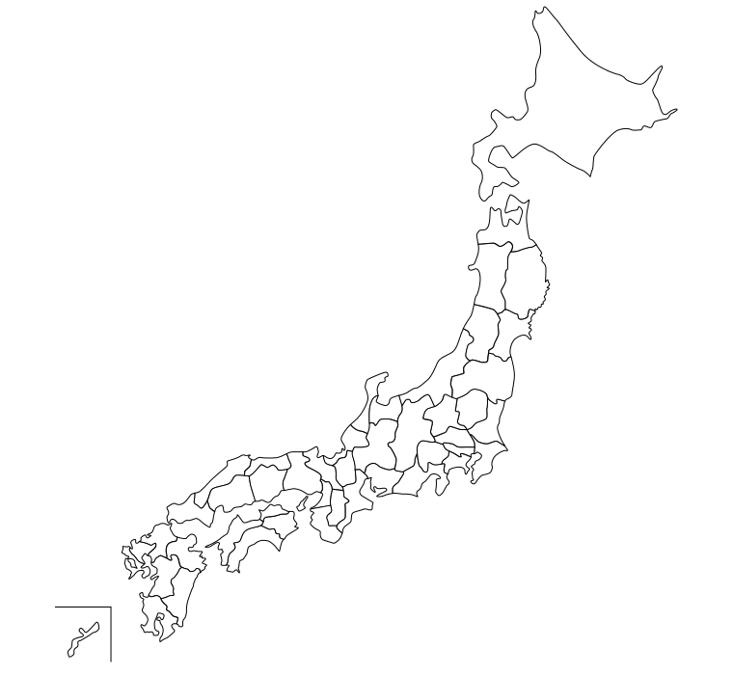
広域分散オブジェクトストレージ
広域分散オブジェクトストレージと地域オブジェクトストレージのシームレスな連携
Swift
Swift for inter-cloud
Storage-Iの地域分散による
障害対応，アクセス性能向上
Swift for inter-cloud
Storage-A
地域
オブジェクト
ストレージ
Swift for inter-cloud
Storage-B
Swift
Storage-C
Swift
広域分散
オブジェクト
ストレージ
Storage-I
Notes:
広域分散オブジェクトストアということでこの青い部分が存在し、これとローカルなストレージがシームレスに使える工夫をマルチストレージ機能としてcolonyでは実装しています。

Slide 40
全体アーキテクチャ
地域分散クラウド基盤上で起動するマシンイメージ等を
保存するサービス
コンテンツ
コンテンツ
VMI: Virtual Machine Image
VM: Virtual Machines
colony
広域分散
オブジェクトストレージ
VMI
VMI
Launch machine images
Virtual
Machines
VM
VM
VM
VM
VM
VM
VM
VM
IaaS
必要なクラウド基盤を，必要な場所に，必要な構成で，構築するサービス
IaaS
IaaS
IaaS
Cluster
Cluster
Cluster
Cluster
dodai
Cluster as a Service
Physical
Machines
SINET
Notes:
Dodaiとcolonyを組み合わせた際の使い方例がこの図になります。
Dodaiを使って、必要なクラウド基盤を，必要な場所に，必要な構成で，構築し、
Colonyに蓄積したあるマシンイメージを起動する

Slide 41
インタークラウド基盤のアーキテクチャ
仮想マシン
教育クラウド
(edubase Cloud)
ミニクラウド #1-#15
2010年5月より運用
物理マシン/NW
ミニクラウド共有
アーカイブ
仮想マシン
研究クラウド
(gunnii + tinii)
OpenStack
Hadoop
2012年7月より運用
#16
dodai
クラスタ共有 オブジェクトストア tinii
物理マシン/NW
インター
クラウド
基盤
研究
クラスタ
研究
クラスタ
研究
クラスタ
研究
クラスタ
2012年10月より実験
dodai @west
dodai @east
colony
Notes:
インタークラウド基盤のアーキテクチャはSINETや学認を利用して単に研究クラウドのそれを広域網に拡大したものになっています。

Slide 42
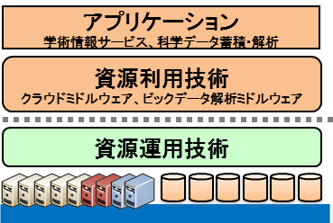
次期SINETではクラウド基盤と超高速接続
SINETに直結した大規模なクラウド基盤を連携機関とともに整備し、SINETと一括して運用
超高速接続： SINETと超高速で接続して高性能性・高セキュア性を確保
SINET連携： SDN技術を用いてSINETと連携（動的なVPN設定など）
高信頼： 複数機関と連携して地理的分散化・高信頼化
低遅延： SINETにより最短時間で接続
クラウド基盤
クラウド基盤
アプリケーション
学術情報サービス、科学データ蓄積・解析
クラウド基盤
分散連携・
高信頼化
資源利用技術
クラウドミドルウェア、ビックデータ解析ミドルウェア
資源運用技術
超高速接続
超高速接続
SINETと
一括運用
超高速接続
SINET
大学
研究機関

Slide 43
おわりに
Notes:
そろそろ、まとめに入ります。

Slide 44
実は…
オープンクラウドを活用した アカデミッククラウド構築事例
DELL製品群 を活用した アカデミッククラウド構築事例

Slide 45

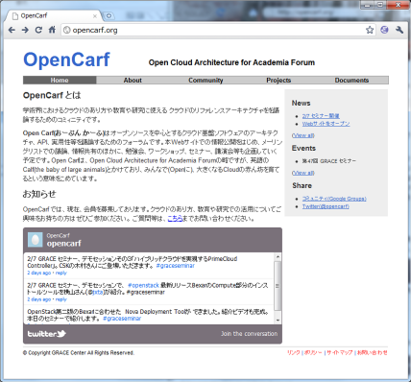
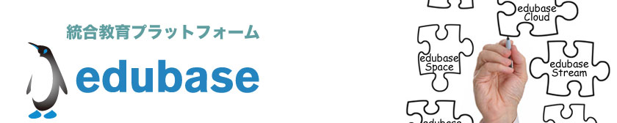

リンク情報
教育クラウド edubase Cloud | http://edubase.jp/cloud/
Open Cloud Architecture for Academia Forum (OpenCarf) | http://www.opencarf.org/
OpenStack コミュニティ活動 | dodai https://github.com/nii-cloud/dodai colony https://github.com/nii-cloud/colony
Notes:
教育クラウド edubase Cloud
Open Cloud Architecture for Academia Forum OpenCarf
OpenStack コミュニティ活動

Slide 46

詳細は， 「アカデミッククラウド調査報告書2012」 発行：株式会社インプレスR&D 発売：株式会社インプレスコミュニケーションズ http://r.impressrd.jp/iil/academic_cloud2012
Thank you
Notes:
私の本日の話の詳細を含め国内外の他の事例についてはこのレポートに詳しいです。
ご静聴、ありがとうございました。

